Slide 1
Профілактика інфекційних
захворювань
Підготувала
учениця групи 11-3
Гудз Оксана

Slide 2
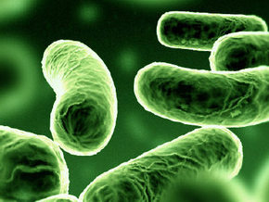
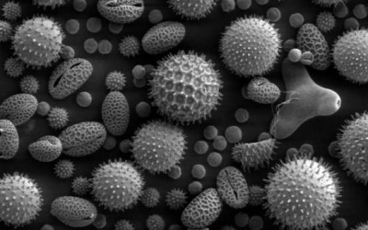
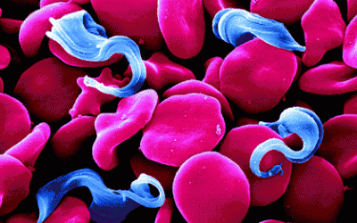
Інфекційні захворювання –
це хвороби, причинами яких є мікроорганізми: бактерії, віруси,
гриби, паразити або їх токсини.

Slide 3
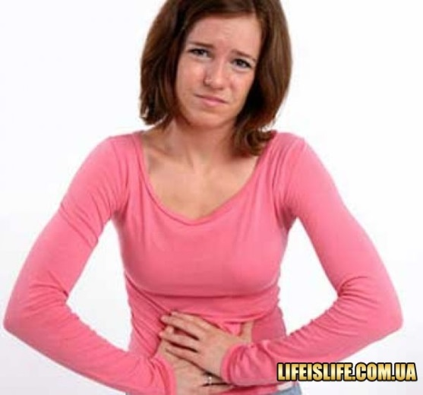
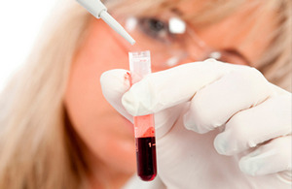
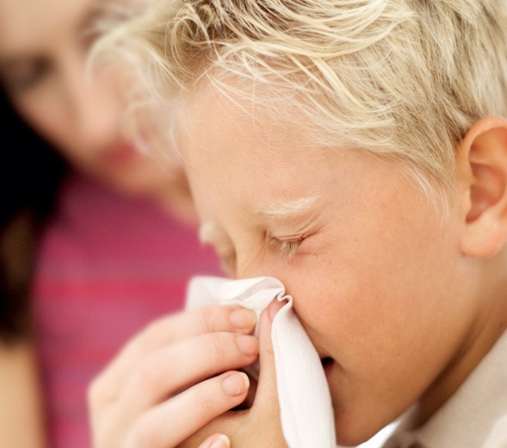
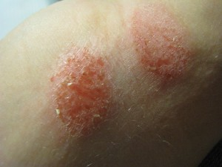
Класифікація інфекційних хвороб
Кров’яні інфекції
Кишкові інфекції.
Інфекції дихальних шляхів.
Інфекції шкірних покривів.

Slide 4
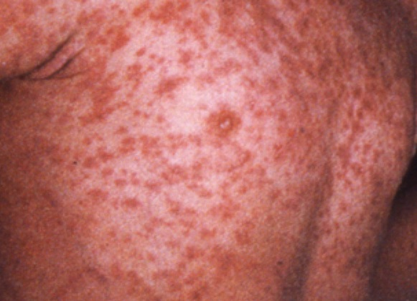
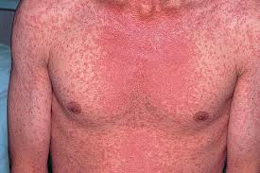
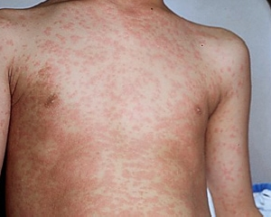
Кір
Інкубаційний період – 8-10 діб.
Профілактика:
Симптоми:
1. Своєчасна ізоляція 2. Специфічна профілактика: 3. Гамма-глобулін вводиться контактним дітям до 4 років. 4. Активна імунізація – жива кірьова вакцина – дітям 15-18 місяців – однократно під шкіру.
Темпартура до 39,0, ураження верхніх дихальних шляхів, серозно-гнійні виділення, кашель, світло боязнь, кон’юнктивіт, загальна слабкість

Slide 5
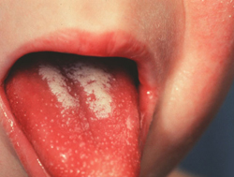
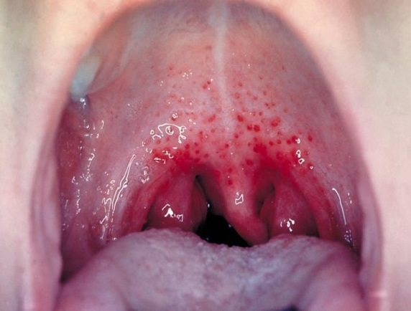
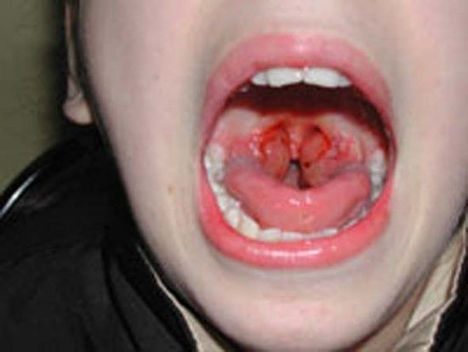
Скарлатина
Інкубаційний період до 2-7 днів.
Профілактика
Симптоми
Загальні міри – раннє виявлення та ізоляція хворих. Ізолюють на 10 діб від початку захворювання. Ізолюються також і хворі простою ангіною до 22 діб від початку хвороби.
Висипка швидко розповсюджується на обличчя, шию, тулуб та кінцівки

Slide 6
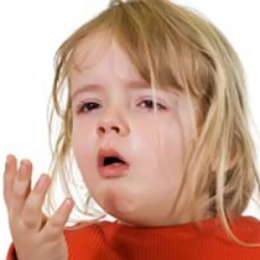
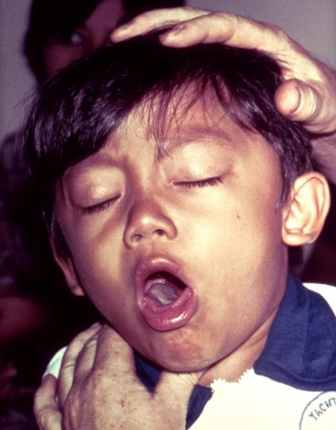
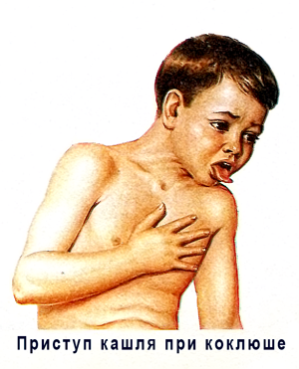
Коклюш
Інкубаційний період до 20 днів.
Симптоми
Профілактика
сухий кашель, субфебрильна температура, нежить.
хворого ізолюють на 30 днів з моменту захворювання (амбулаторно чи стаціонарно). Використовують АКДС – вакцину. Перша вакцинація в 3місяці по 0,5 мл трикратно.

Slide 7
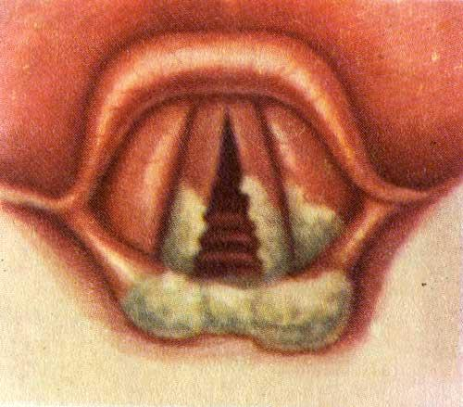
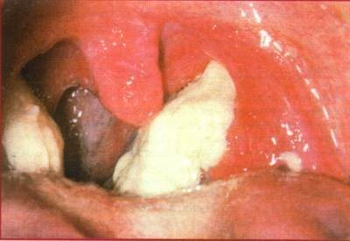
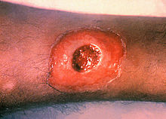
Дифтерія
Інкубація – 2-10 днів
Симптоми
Профілактика
Нальоти на мигдаликах, висока температура, інтоксикація, біль при ковтанні хриплий голос, гавкаючий кашель
Основне це активна імунізація. Застосовують вакцину АКДС. Починаючи з 3-х місяців вакцину вводять трикратно з інтервалом 30-40 днів. Потім – планові ревакцинації.

Slide 8
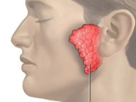
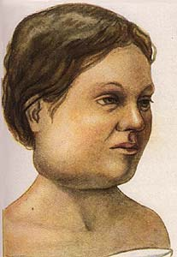
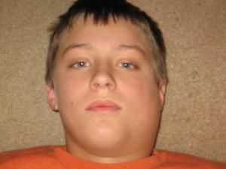
Паротит
Інкубаційний період до 3-х тижнів.
Симптоми
Профілактика
Температура до 38-39 С . Найчастіше уражуються навколовушні залози. Припухає спочатку одна, а через 1-2 дні інша залоза
рання госпіталізація хворих
амбулаторно чи стаціонарно

Slide 9
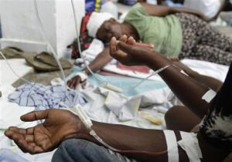
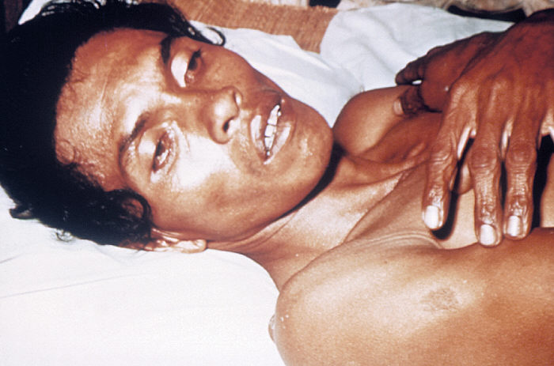
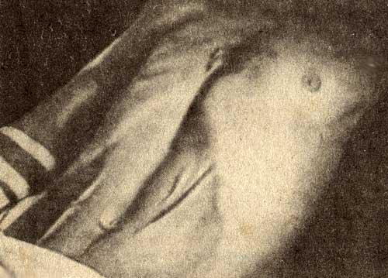
Холера
Інкубаційний період до 48 годин
Симптоми
Профілактика
Неболючоїспочатку діарея. При важких формах швидко розвивається гіповолемічний шок. Потім виникає рясна блювота, виникають судоми. Сильне зневоднення організму.
Активна імунізація при виїзді в ендемічні райони неефективна та короткотривала, тому найефективніша профілактика – дотримання правил гігієни.

Slide 10
Дякую за увагу!

